Slide 1




Solving immediate problems
with Fishbone Diagram

Slide 2


Agenda
ปัญหาของการทำงาน Call Center
การแก้ปัญหาเฉพาะหน้า คืออะไร
การแก้ปัญหาเฉพาะหน้าสำคัญต่องาน Call Center อย่างไร
แผนผังกางปลาคืออะไร
การนำแผนผังก้างปลามาปรับใช้กับการแก้ปัญหาเฉพาะหน้า

Slide 3









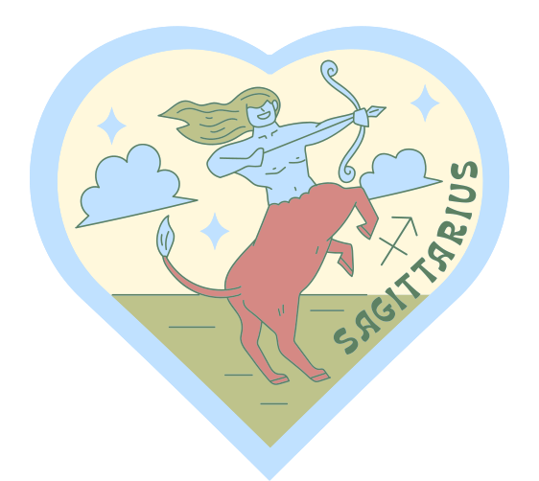



Zodiac
ราศีเมษ
13 เม.ย.- 13 พ.ค.
ราศีพฤษภ
14 พ.ค.- 13 มิ.ย.
ราศีเมถุน
14 มิ.ย.- 14 ก.ค.
ราศีกรกฎ
15 ก.ค.- 16 ส.ค.
ราศีสิงห์
17 ส.ค.- 16 ก.ย.
ราศีกันย์
17 ก.ย.- 16 ต.ค.
ราศีตุล
17 ต.ค.- 15 พ.ย.
ราศีพิจิก
16 พ.ย.- 15 ธ.ค
ราศีธนู
16 ธ.ค.- 13 ม.ค
ราศีมังกร
14 ม.ค.- 12 ก.พ.
ราศีกุมภ์
13 ก.พ.- 13 มี.ค.
ราศีมีน
14 มี.ค.- 12 เม.ย.

Slide 4


ราศีเมษ
ผู้ที่เกิดวันที่ 13 เม.ย.- 13 พ.ค.
­­­­­การงาน
ระวังความขัดแย้งต่างๆ กับเพื่อนร่วมงาน การแทงข้างหลัง แบล็กเมล์นั่นนี่ ต้องระวังตัว ทำทุกอย่างให้โปร่งใสเพื่อเซฟตัวเอง
การเงิน
การเงินช่วงครึ่งเดือนแรกต้องบอกว่าปังสุดอะไรสุด เงินเข้ารัวแล้วรัวอีก เก็บให้ดีเพราะช่วงปลายเดือนอาจจะต้องมีเรื่องให้เสียเงิน
ความรัก
คนมีคู่แล้ว ปลายเดือนมีเกณฑ์ไปเที่ยวกับแฟน
คนโสด อยากดวงเปลี่ยน ให้ดวงดึงดูดความรักเราต้องเก็บกระเป๋าเดินทาง
ดาวเสาร์ยังมีผลกับชีวิต เรื่องที่ต้องระวังสักหน่อยคือเรื่องงานเพราะยังมีเรื่องปวดหัวปวดตับอยู่ประมาณหนึ่ง ต้องรอบคอบ

Slide 5
ราศีพฤษภ
ผู้ที่เกิดวันที่ 14 พ.ค.- 13 มิ.ย.
ช่วงนี้จะดูสวยดูสดใส อารมณ์ก็จะดี มองอะไรก็สวยงาม
ฟีลวิ่งเล่นในทุ่งลาเวนเดอร์
การงาน
จะทำงานอะไรต้องมีซิกแซก มีการวางแผน มีเล่ห์มีเหลี่ยม จะคุยอะไรกับใครต้องมีผลประโยชน์ต่างตอบแทน
การเงิน
ปังปุริเย่โดยเฉพาะช่วงปลายเดือน ใครอยากให้เงินปังเสริมดวงด้วยการไปทำสวย ให้ตัวเองมีออร่าจะช่วยดึงดูดเงินให้ดียิ่งขึ้น โชคลาภก็โดดเด่นเช่นเดียวกัน
ความรัก
คนมีคู่แล้ว ความรักก็ดูจะสดใส มีเรื่องสนุกๆ ให้ทำกันมากขึ้น คุยกันรู้เรื่อง ทะเลาะกันน้อยลง
คนโสด จะมีคนน่าสนใจเข้ามา เผลอๆ จะกลายเป็นคนคุยประจำที่มีแนวโน้มจะพัฒนา ได้ในอนาคต

Slide 6
ราศีเมถุน
ผู้ที่เกิดวันที่ 14 มิ.ย.- 14 ก.ค.
ช่วงนี้จะเซ้นส์แรงมากเป็นพิเศษ ฟีลนึกคิดรู้สึกอะไรมันจะเป็นจริง มันจะเกิดขึ้น
การงาน
ช่วงโดดเด่น งานสำเร็จ อะไรฟลุ๊คๆ ที่ไม่คิดจะได้ก็ได้ เลื่อนขั้นปรับตำแหน่งมา พูดจาให้ดี ให้น่ารักเข้าไว้ คนจะรักจะเมตตา
การเงิน
ช่วงกลางเดือนไปจะมีเรื่องให้จ่ายเยอะ เป็นการจ่ายแบบกระทันหันไม่ตั้งตัว ไม่มีแผนล่วงหน้า อาจทำให้หงุดหงิดนิดหน่อย
ความรัก
คนมีคู่แล้ว ระวังแฟนเธอจะมีเสน่ห์แรงอาจจะมีมือที่สาม ตอนนี้ต้องใส่ใจแฟนให้มากๆ
คนโสด มีเสน่ห์นะ เป็นช่วงดึงดูดผู้คนเข้ามา เอาเป็นว่าจะมีคนเข้ามาคุยให้ไม่เหงา

Slide 7
ราศีกรกฎ
ผู้ที่เกิดวันที่ 15 ก.ค.- 16 ส.ค.
ช่วงกลางเดือนเป็นต้นไป ระวังคำพูดคำจา การทะเลาะเบาะแว้งต่างๆ
การงาน
พบปะผู้คนมากขึ้น แต่ต้องระวังคำพูดเยอะๆ พูดในสิ่งที่ควรพูด จะมีคอนเน็คชั่นในการทำงานใหม่เพิ่มขึ้น
การเงิน
ต้นเดือน เสียเงินยิบย่อยตลอดเวลาเก็บเงินไม่อยู่ งดเอาเงินไปลงทุนนู่นนี่ แต่กลางเดือนไปจะดีขึ้น
ความรัก
คนมีคู่ ความรักก็ยังเรื่อยๆ กลางเดือน อาจมีวีนใส่กันเบาๆ แต่เป็นฟีลตบจูบ แต่ไม่มีอะไรรุนแรง
คนโสด ดวงโกอินเตอร์มันเปิดแบบ 360 องศา เปิดใจอะราวเดอะเวิร์ลกันไปเลย

Slide 8
ราศีสิงห์
ผู้ที่เกิดวันที่ 17 ส.ค.- 16 ก.ย.
อารมณ์จะหงุดหงิดงุ่นง่านอยู่พอสมควร อย่าคิดอะไรปุ๊บทำปั๊บเด็ดขาดจะมีปัญหา ระวังอุบัติเหตุด้วย
การงาน
งานจะมีการเปลี่ยนแปลงไปในทางที่ดีขึ้น งานสนุกมีความก้าวหน้า มีการเลื่อนขั้นปรับตำแหน่ง
การเงิน
ก็ไม่ถึงกับไม่มีแต่ก็ยังไม่ได้ดั่งใจเท่าไหร่ ช่วงปลายเดือน จะมีเรื่องจ่ายหยุมๆ หยิมๆ ค่อนข้างเยอะ
ความรัก
คนมีคู่แล้ว บางวันก็รักกันจะเป็นจะตาย บางวันก็เกลียดกันหน้าไม่อยากจะมอง
คนโสด ระวังเจอจู่โจมเข้าประชิดตัว ระวังวันไนท์แสตนด์จะสร้างความผูกมัดแบบไม่รู้เนื้อตัว

Slide 9
ราศีกันย์
ผู้ที่เกิดวันที่ 17 ก.ย.- 16 ต.ค.
ความจึ้งคือเรื่องราวเกี่ยวกับการเงิน เรื่องงานเรื่องเงินนี่ไม่น่าห่วงอะไร
แต่ยังต้องพึงระวังในเรื่องความรัก
การงาน
ยังดีงามพระรามแปด มีเกณฑ์เลื่อนขั้นปรับตำแหน่ง ใครหางานใหม่อยู่คือได้ ผู้ใหญ่ซัพพอร์ต
การเงิน
มันดี มันปังสุด อาจได้เงินได้ทรัพย์สินจุกๆ จากผู้ใหญ่และตัวเองก็มีพาวเวอร์ในการหาเงินเข้ากระเป๋าฉ่ำ
ความรัก
คนมีคู่เอาดีก็ไม่ได้มีปัญหาอะไรเยอะ แค่เวลาที่มีให้กันมันน้อยลง มีความห่างๆ
คนโสด มันก็มีคนเข้ามาแหละ แต่มาแล้วก็ไป ยังไม่เจอของจริง

Slide 10
ราศีตุล
ผู้ที่เกิดวันที่ 17 ต.ค.- 15 พ.ย.
จิตใจมันห่อเหี่ยว ไม่ค่อยสบายใจ ดูซึมเศร้าเหงาหงอยชีวิตยังไงบอกไม่ถูก
ความสดใสบางอย่างมันหายไป
การงาน
งานพูดเจื้อยแจ้วเจรจา คือเริ่ดคือปัง แต่กลางเดือน ระวังปากเพราะบางครั้งจะพูดจาแบบแทงใจชาวบ้านเก่งขึ้น
การเงิน
มีโชคลาภจากการเสี่ยง เลขทะเบียนรถยังเอาไปสลับหน้าสลับหลังเสี่ยงโชคได้เบาๆ แต่สิ่งที่ต้องระวังคือช่วงปลายเดือนจะมีเรื่องจ่ายกระหน่ำแบบไม่ตั้งตัว ระวังเสียเงิน เกี่ยวกับสุขภาพ อุบัติเหตุต่างๆ
ความรัก
คนมีคู่ ระวังอกหัก รักคุด ชีวิตรักดูเศร้าสร้อย อึดอัด มีเรื่องที่เก็บกดไม่เข้าใจกัน
คนโสด ถ้ามีคนคุย ทำใจนะ เพราะความอกหักมันมารอเคาะประตูแล้วล่ะ

Slide 11
ราศีพิจิก
ผู้ที่เกิดวันที่ 16 พ.ย.- 15 ธ.ค.
ความสวยความฉ่ำวาวเกาหลีเกาใจ ออร่ามันดรอปลงขอความช่วยเหลือใครแล้วมันได้ช่วงนี้จะยากขึ้น
การงาน
ครึ่งเดือนแรกอาจจะเบื่อๆ แพชชั่นหมด แต่กลางเดือน เรื่องราวดีๆ ในหน้าที่การงานจะปังขึ้น ผู้ใหญ่จะกลับมาช่วยเหลือมากขึ้น
การเงิน
ขยันเสียเงิน เก็บเงินไม่ค่อยอยู่ แก้เคล็ดคือต้องหากองทุนสำหรับเก็บออมในระยะยาว
ความรัก
คนมีคู่แล้ว ความรักอาจปั่นป่วนนิดนึงจากปัญหาเก่าๆ ที่ยังค้างคาแต่ปลายเดือนจะคุยกันรู้เรื่องมากขึ้น
คนโสด เป็นช่วงตามหารักแท้แต่บอกเลยว่ายังไม่เจอ ส่วนใหญ่จะเจอแต่คนใจร้าย

Slide 12
ราศีธนู
ผู้ที่เกิดวันที่ 16 ธ.ค.- 13 ม.ค.
ดวงเด่นดวงดีดวงปัง โชคลาภเอยอะไรเอยมานะ เซ้นส์จะแรง สัมผัสพลังงานสิ่งศักดิ์สิทธิ์ได้ ความฝันจะแม่นยำ คิดอะไรแล้วมักเป็นจริง
การงาน
ยังไปได้ดีมากๆ เพราะดาวการงานคืออยู่ในตำแหน่งที่ดี อาจจะได้รับการเลื่อนขั้นปรับตำแหน่ง
การเงิน
เรื่องเงินยังดี รายได้เข้ามาเรื่อยๆ โชคลาภก็มีนะ
ความรัก
คนมีคู่ ช่วงนี้ดูปริ่มสุข ชีวิตรักสวยงาม
คนโสด มีเกณฑ์เจอคนดีๆ เข้ามานะ หรือใครอยากมีแฟนกับเค้าแล้ว ไปอธิษฐานขอพรกับสิ่งศักดิ์สิทธิ์ด่วน

Slide 13
ราศีมังกร
ผู้ที่เกิดวันที่ 14 ม.ค.- 12 ก.พ.
ช่วงนี้มีเกณฑ์เดินทางกรุบๆ กริบๆ โดยเฉพาะการเดินทางทางน้ำ ไปทะเล กลางเดือนอใจร้อน ใจใหญ่ ก็ระวังเบรกตัวเองไว้ด้วยโดยเฉพาะเรื่องจ่าย
การงาน
ดาวการงานอยู่ในตำแหน่งวุ่นวาย ระวังเข้าใจผิด มีปัญหาขัดใจ ความเห็นไม่ตรงกันกับคนที่ทำงาน
การเงิน
ชอบอะไรเสี่ยงๆ สายเทา สายพนันขันต่ออะไรใดๆ ก็มือขึ้นแหละ แต่เมื่อไหร่โลภมาก ลาภจะหายทันที
ความรัก
คนมีคู่แล้ว ช่วงต้นเดือนความรักก็ดูชิลล์นะ กลางเดือน ดูเดือด หงุดหงิดกันง่ายขึ้น พูดจาร้อนแรง
คนโสด มีโอกาสจะเจอคนอายุมากกว่า เอาง่ายๆ จะมีคนแก่มาจีบ

Slide 14
ราศีกุมภ์
ผู้ที่เกิดวันที่ 13 ก.พ.- 13 มี.ค.
อยากทำอะไรคือทำจริงทำจัง เอาเป็นเอาตายสุด แต่ถ้าเบื่อจะทำอะไรแล้วคือไม่เอาเลย ตอนนี้ไม่ค่อยมีตรงกลาง
การงาน
มีปัญหาน่าปวดหัวอยู่ไม่น้อยนะ ต้องรอบคอบในการทำงานเยอะๆ หลายคนถึงเวลาโยกย้ายเปลี่ยนแปลงในเรื่องงานนะ ก็ตั้งรับดีๆ
การเงิน
หลายเรื่องที่คาดหวังมันมีต้องรอบ้าง ภาระค่าใช้จ่ายที่สร้างสมเอาไว้มันก็ยังทำให้เราเหนื่อย ช่วงปลายเดือน การเงินจะดูสดชื่นขึ้น
ความรัก
คนมีคู่ ถ้ามีคู่อยู่ก็ต้องตั้งสติ เพราะแฟนจะยั่วโมโห ทำเราหงุดหงิดได้แบบขั้นสุด
คนโสด ถ้ามีคนคุยต้องบอกว่า อยู่ๆ เค้าจะหายไลน์ไม่ตอบ บางคนตัดฉับไม่คุยไม่ทักกันซะดื้อๆ

Slide 15
ราศีมีน
ผู้ที่เกิดวันที่ 14 มี.ค.- 12 เม.ย.
หลายอย่างช้าๆ เอื่อยๆ เฉื่อยๆ เนือยๆ นอยๆ สิ่งที่ต้องระวังหน่อยคือการทะเลาะกับคน นิ่งสวยๆ อย่าให้ค่าดีสุด
การงาน
การงานของเรามันจะมั่นคงขึ้น มีคนมาช่วยเหลือซัพพอร์ต คิดวางแผนอะไรก็เป็นไปตามแผน ปลายเดือนจะเด่นเรื่องงานเจรจา
การเงิน
ต้องระวังมีเรื่องเสียเงินแบบกระทันหันไม่ตั้งตัว ระวังการใช้จ่ายสักหน่อย
ความรัก
คนมีคู่ ช่วงปลายเดือนนี้มีเกณฑ์จะทะเลาะกัน งดการไปไหนไกลๆ ด้วยกัน ระวังอุบัติเหตุด้วย
ครชอบคนในเครื่องแบบ นักกีฬา จัดไปจ้า อีกอย่างที่เด่นคือดวงต่างประเทศ

Slide 16

ปัญหาของการทำงาน Call Center

Slide 17
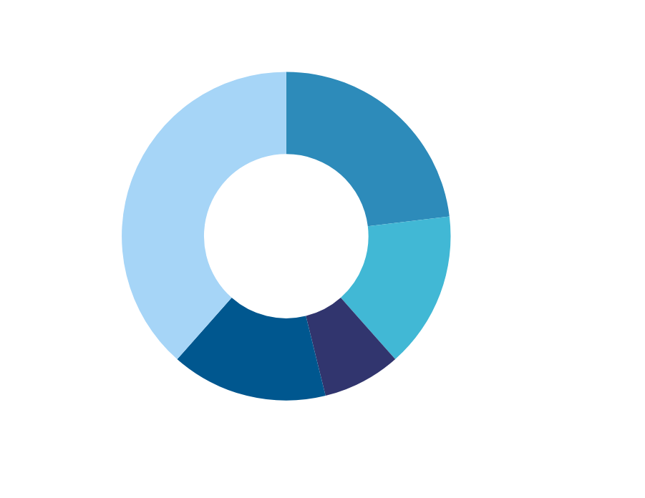
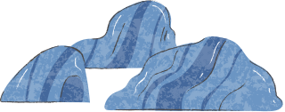
Hanover and Tyke
@reallygreastite
2026
ปัญหาของการทำงาน Call Center
มีข้อมูลที่ต้อง
ศึกษาจำนวนมาก
มีเวลาทำงาน
ที่เป็นกะ
01.
04.
มีระบบที่ต้องใช้
จำนวนมาก
ความเครียด
02.
05.
03.
มี KPI ที่ละเอียด

Slide 18

2026
Fishbone Diagram

Slide 19
2026
Fishbone Diagram คืออะไร
แผนภูมิก้างปลาเป็นหนึ่งในเครื่องมือที่ช่วยวิเคราะห์สาเหตุที่แท้จริงของปัญหา เป็นกระบวนการที่มีโครงสร้างในการช่วยระบุปัจจัยพื้นฐานหรือสาเหตุของเหตุการณ์ไม่พึงประสงค์ การทำความเข้าใจถึงปัจจัยต่างๆ ที่เอื้อต่อการทำงานที่เป็นสาเหตุของความล้มเหลว

Slide 20
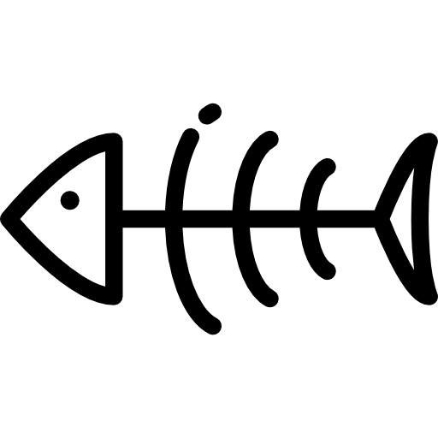
องค์ประกอบของ Fishbone Diagram

Slide 21

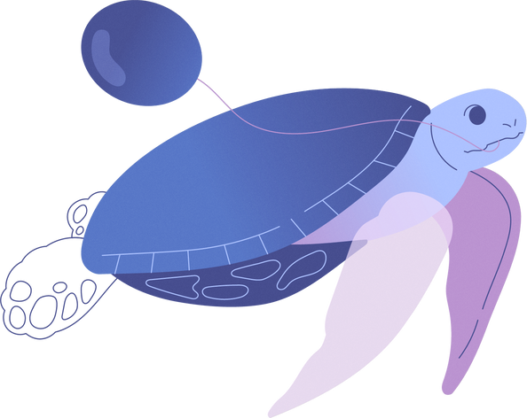

องค์ประกอบของ
Fishbone Diagram
การกำหนดปัญหา
ระบุสาเหตุหลัก
ของปัญหา
ระบุสาเหตุรอง
/ สาเหตุย่อย
ระบุต้นตอ
ของปัญหา

Slide 22



Fishbone Diagram
สาเหตุรอง:
สาเหตุรอง:
สาเหตุย่อย:
สาเหตุย่อย:
ระบุปัญหา
สาเหตุรอง:
สาเหตุรอง:
สาเหตุย่อย:
สาเหตุย่อย:

Slide 23
e.g. Fishbone Diagram
รู้สึกถูกกดดัน
ปริมาณงานมีจำนวนมากขึ้น
มี Process จำนวนมาก
ไม่สามารถจดจำได้
กลัวการถูกต่อว่าจากลูกค้า
มี Product ใหม่ๆเรื่อยๆ
เกิดความผิดพลาดในงานได้ง่ายขึ้น
มีข้อมูลที่ต้องใช้
ในการทำงานจำนวนมาก
ใช้เวลาในการทำงาน
เพิ่มมากขึ้น
สาเหตุรอง:
ระบบสำหรับการทำงานมีหลายระบบเกินไป
สาเหตุหลัก
ถูกต่อว่าจาก
หัวหน้างานและลูกค้า
สาเหตุย่อย:

Slide 24
e.g. Fishbone Diagram
วัย
ความคาดหวัง
ลูกค้า
เพื่อนร่วมงาน
ไม่สามารถตอบรับความคาดหวังได้
ประสบการณ์ทัศนคติในการทำงาน
ความเครียด
ในการทำงาน
เราไม่สามารถจำข้อมูลได้ทั้งหมด
ค่าตอบแทนไม่สอด
รับกับภาระงาน
ข้อมูล Product จำนวนมาก
ค่าครองชีพ
เพราะกลัวตอบคำถามผิด
รายละเอียดของงานเยอะ แค่าครองชีพสูง

Slide 25
WORKSHOP Fishbone Diagram
เทคนิคการวิเคราะห์ปัญหา
สาเหตุรอง:
สาเหตุรอง:
สาเหตุย่อย:
สาเหตุย่อย:
ปัญหาส่วนบุคคลที่เกี่ยวข้องกับการทำงาน
สาเหตุรอง:
สาเหตุรอง:
สาเหตุย่อย:
สาเหตุย่อย:

Slide 26

การแก้ปัญหาเฉพาะหน้า
คือ การแก้ไขปัญหาที่เกิดขึ้นอย่างฉับพลันทันที หรือปัญหาที่เกิดขึ้นโดยไม่ได้คาดคิดมาก่อน ซึ่งต้องอาศัยไหวพริบ, ความสามารถในการแก้ไขปัญหาเฉพาะสถานการณ์, และการตัดสินใจที่รวดเร็ว เพื่อให้สถานการณ์คลี่คลายไปในทางที่ดี

Slide 27




เทคนิคการแก้ปัญหาเฉพาะหน้า
01. เข้าใจในปัญหา
อย่างแท้จริง
02. มีสติ
ตลอดเวลา
03. จัดเตรียมคลัง
ข้อมูลให้พร้อม
04. เรียนรู้จาก
ประสบการณ์

Slide 28
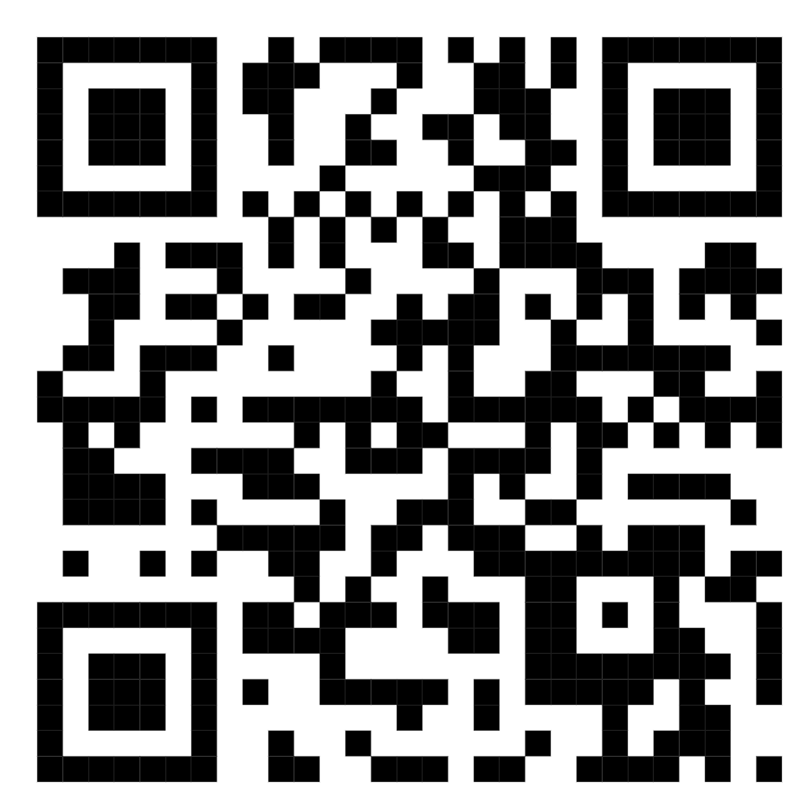

Slide 29
Hanover and Tyke
@reallygreastite
2026
Thank You!
!uoY knahT

